Slide 1










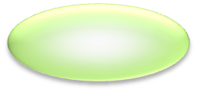


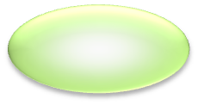





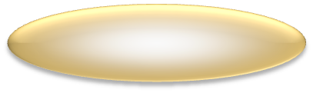

C. neoformans : diagnostic biologique
Prélèvement
Examen direct
Culture
Tests complémentaires
Encre de chine
Sabouraud + antibiotique
Ponction lombaire
Levures capsulées
Antigène capsulaire
Hyperleucorachie avec prédominance lymphocytaire
L’actidione inhibe C. neoformans
Observations
LBA
Pas de pseudo-mycélium ni de mycélium
YNB + 2% inositol
Hémoculture
Milieux pauvres (RAT, PCB)
Pas de formation de pseudomycélium
Incubation 30°C
voire 37°C pour les prélèvements profonds
En 24-48H :
colonies blanches, lisses, brillantes qui deviennent ocre

